Slide 1
Lịch sử 4
Bài 21: TRỊNH – NGUYỄN PHÂN TRANH

Slide 2
1/ Tình hình nước ta đầu thế kỉ XVI.
2/ Sự ra đời của Nhà Mạc và chiến tranh Nam – Bắc Triều.
3/ Chiến tranh Trịnh – Nguyễn và hậu quả của nó.

Slide 3
1/ Tình hình nước ta đầu thế kỉ XVI.
(Đúng ghi Đ, Sai ghi S vào ô trống)
* Những biểu hiện cho thấy sự suy sụp của nhà Hậu Lê là:
- Vua chỉ bày trò ăn chơi xa xỉ suốt ngày đêm.
Đ
- Quan lại trong triều đình đoàn kết và hỗ trợ
nhau trong công việc.
S
- Nhân dân gọi vua Lê Uy Mục là “Vua Quy”̉, Vua Lê Tương Dực là “Vua Lợn”.
Đ
- Quan lại trong triều đánh giết lẫn nhau, tranh giành quyền lợi.
Đ

Slide 4
1/ Tình hình nước ta đầu thế kỉ XVI.
- Nhà Hậu Lê bắt đầu suy yếu.
- Vua bày trò ăn chơi xa xỉ, xây cung điện tốn kém.
- Nhân dân gọi vua Lê Uy Mục là “vua quỷ”, vua Lê Tương Dực là “vua lợn”.
- Quan lại trong triều đánh giết lẫn nhau, tranh giành quyền lợi.
Đất nước rơi vào cảnh loạn lạc, nghèo khô.̉

Slide 5
1/ Tình hình nước ta đầu thế kỉ XVI.
2/ Sự ra đời của Nhà Mạc và chiến tranh Nam – Bắc Triều.

Slide 6
Thảo luận:
a) Mạc Đăng Dung là ai?
b) Nhà Mạc ra đời trong hoàn cảnh nào? Triều đình nhà Mạc được sử cũ gọi là gì?
c) Nam Triều là triều đình của dòng họ phong kiến nào? Triều đình này được ra đời như thế nào?
d) Vì sao có chiến tranh Nam Triều - Bắc Triều.
e) Năm 1592, nước ta có sự kiện gì?

Slide 7
a) Mạc Đăng Dung là quan võ dưới triều Lê.
b) Năm 1527, lợi dụng tình hình suy thoái của nhà Hậu Lê, Mạc Đăng Dung đã cướp ngôi nhà Lê. Lập ra triều đại nhà Mạc. Sử cũ gọi là Bắc triều.
- Bắc triều là triều đại của nhà Mạc.
c) Nam triều là triều đại của họ Lê.
- Năm 1533, Nguyễn Kim (một quan võ của triều đình Lê) đã đưa một người thuộc dòng dõi nhà Lê lên ngôi, lập ra triều đình riêng ở Thanh Hóa. Sử cũ gọi là Nam triều.

Slide 8
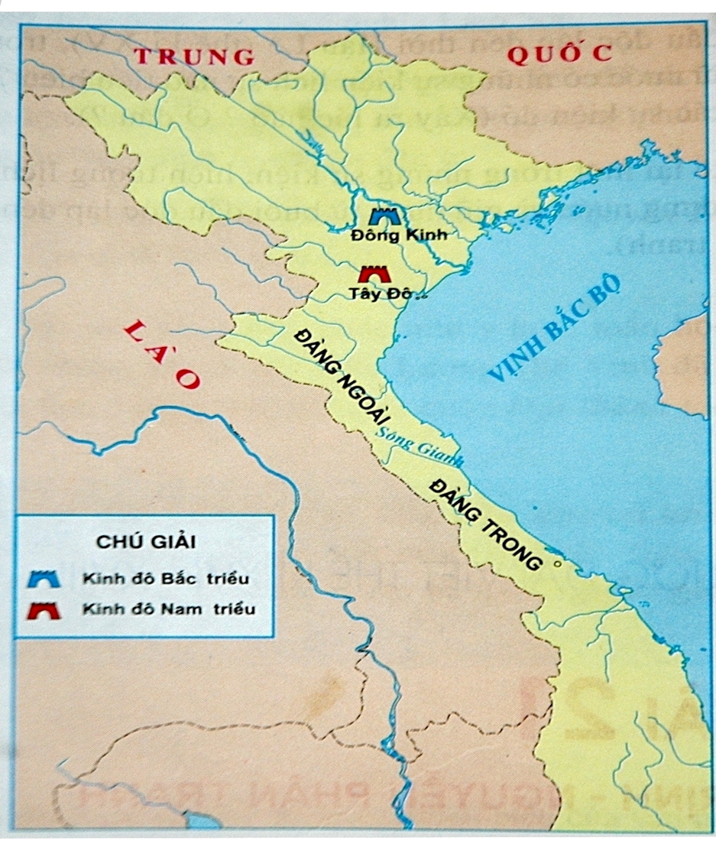
Đông Kinh: Kinh đô Bắc Triều
Tây Đô: Kinh đô Nam Triều

Slide 9
d) Hai thế lực phong kiến tranh giành quyền lực vói nhau gây nên cuộc chiến tranh Nam - Bắc Triều. Cuộc chiến kéo dài hơn 50 năm.
e) Năm 1592, Nam triều chiếm được Thăng Long. Chiến tranh Nam - Bắc Triều chấm dứt.
Chiến tranh Nam - Bắc Triều chấm dứt.

Slide 10
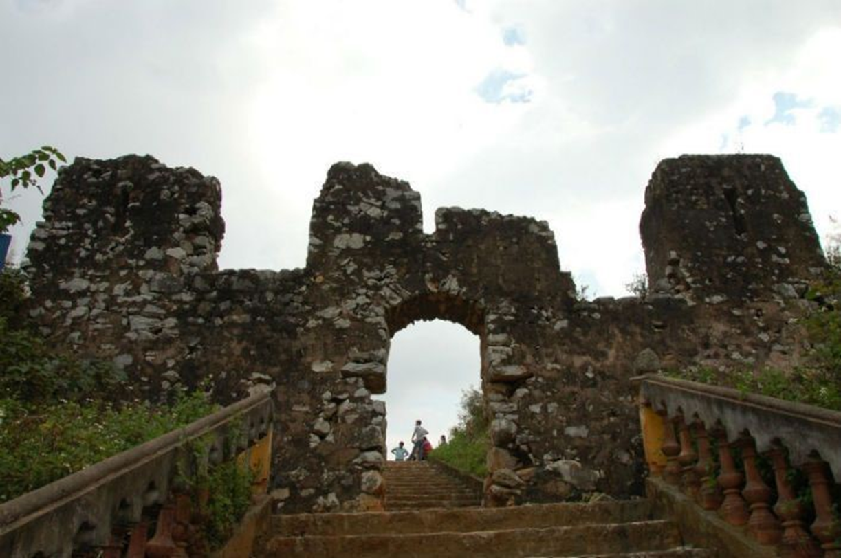
DI TÍCH THÀNH NHÀ MẠC: THÀNH ĐÔNG KINH

Slide 11
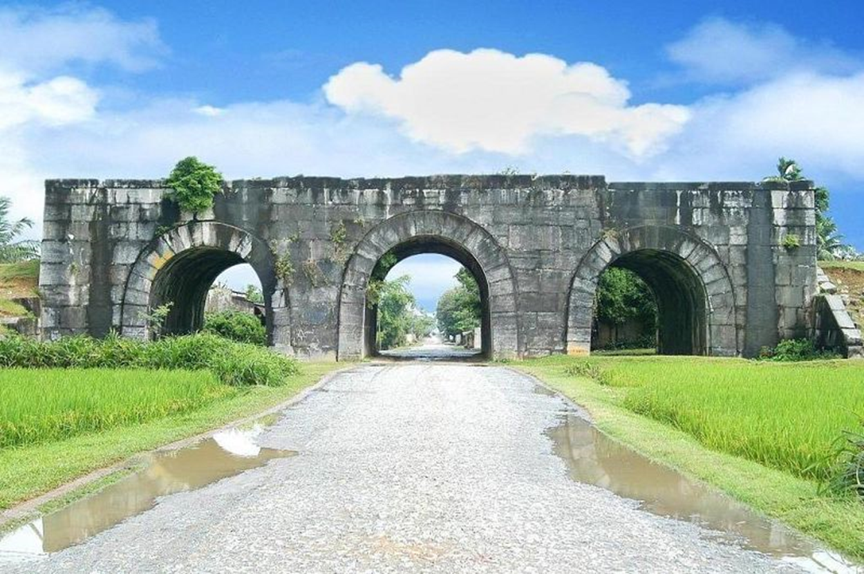
DI TÍCH THÀNH NHÀ LÊ: THÀNH TÂY ĐÔ

Slide 12
2/ Sự ra đời của Nhà Mạc và chiến tranh Nam – Bắc Triều.
- Năm 1527, Mạc Đăng Dung đã cướp ngôi nhà Lê, lập ra triều đại nhà Mạc. Sử cũ gọi là Bắc triều.
- Năm 1533, Nguyễn Kim (một quan võ của triều đình Lê) đã đưa một người thuộc dòng dõi nhà Lê lên ngôi, lập ra triều đình riêng ở Thanh Hóa. Sử cũ gọi là Nam triều.
- Hai thế lực phong kiến tranh giành quyền lực vói nhau gây nên cuộc chiến tranh Nam - Bắc Triều. Cuộc chiến kéo dài hơn 50 năm.
- Năm 1592, Nam triều chiếm được Thăng Long. Chiến tranh Nam - Bắc Triều chấm dứt.

Slide 13
1/ Tình hình nước ta đầu thế kỉ XVI.
2/ Sự ra đời của Nhà Mạc và chiến tranh Nam – Bắc Triều.
3/ Chiến tranh Trịnh – Nguyễn và hậu quả của nó.

Slide 14
3/ Chiến tranh Trịnh – Nguyễn và hậu quả của nó.
- Nguyên nhân: Khi Nguyễn Kim chết, con rể là Trịnh Kiểm lên thay đã nắm toàn bộ triều chính. Con trai của Nguyễn Kim là Nguyễn Hoàng được cử vào trấn thủ vùng Thuận Hóa, Quảng Nam. Chiến tranh hai thế lực Trịnh – Nguyễn bùng nổ.
- Diễn biến: Trong khoảng 50 năm họ Trịnh và họ Nguyễn đánh nhau 7 lần. Vùng đất miền Trung trở thành chiến trường ác liệt
- Kết quả: Hai bên lấy sông Gianh (Quảng Bình) làm ranh giới chia cắt đất nước. Đàng Ngoài từ sông Gianh trở ra, Đàng Trong từ sông Gianh trở vào

Slide 15
NHÀ TRỊNH
SÔNG GIANH
NHÀ NGUYỄN

Slide 16
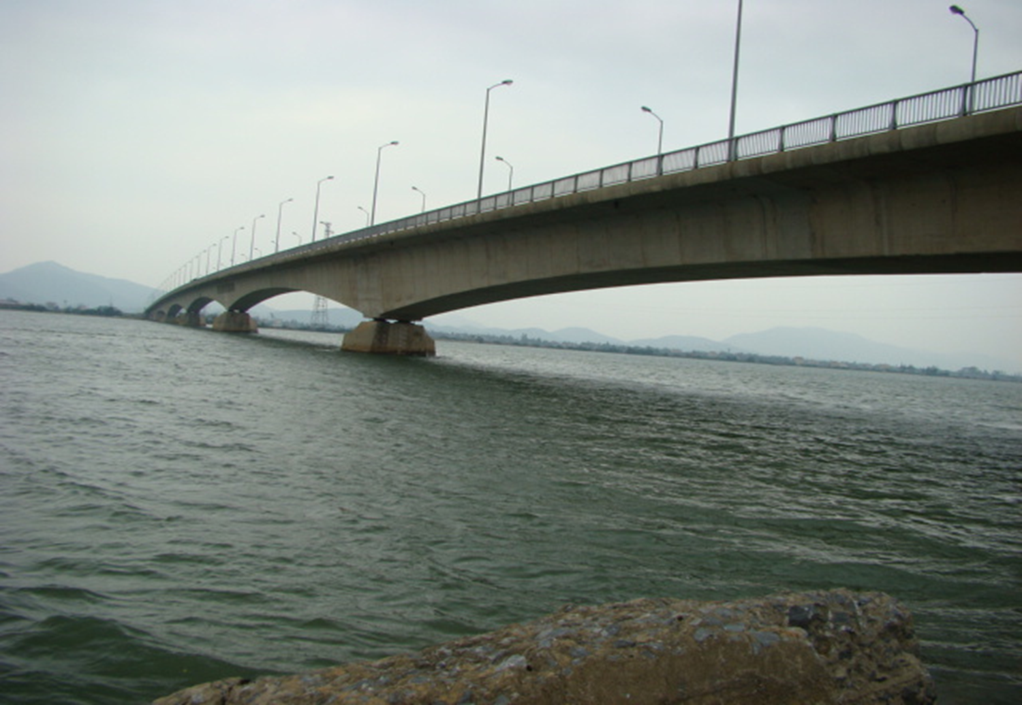
Sông Gianh hiện nay

Slide 17
NHÀ LÊ SUY YẾU
Mạc Đăng Dung
Nguyễn Kim
Hơn 50 năm
Bắc triều
Nam triều
Nhân dân khổ cực
Năm 1592 chiến tranh Nam - Bắc triểu kết thúc

Slide 18
NGUYỄN KIM CHẾT
Khoảng 50 năm
Họ Trịnh
Họ Nguyễn
Đánh nhau 7 lần
Đất nước bị chia cắt
Đàng ngoài
Đàng trong
Nhân dân khổ cực

Slide 19
* Hậu quả của các cuộc chiến tranh:
- Đất nước bị chia cắt, ảnh hưởng đến sự phát triển của đất nước.
- Đời sống nhân dân vô cùng khổ cực. Đàn ông phải ra trận chém giết lẫn nhau. Vợ phải xa chồng, con không thấy bố.

Slide 20
KIỂM TRA KIẾN THỨC

Slide 21
Ông là một quan võ dưới triều nhà Hậu Lê, ông đã lập ra triều Mạc. Ông là ai?
Đáp án: Mạc Đăng Dung

Slide 22
Hai họ Trịnh - Nguyễn đã lấy nơi này làm ranh giới chia cắt đất nước. Đó là địa danh nào?
Đáp án: Sông Gianh

Slide 23
Kinh đô Bắc triều có tên gọi là gì?
Đáp án: Thành Đông Kinh

Slide 24
Tên gọi của kinh đô Nam triều thế kỉ XVI?
Đáp án: Thành Tây Đô

Slide 25
Ông là người đã đưa một người thuộc dòng dõi nhà Lê lên ngôi, lập ra triều đình riêng ở Thanh Hóa.
Ông là ai?
Đáp án: Nguyễn Kim

Slide 26
Ghi nhớ:
Từ đầu thế kỉ XVI, chính quyền nhà Lê suy yếu. Các tập đoàn phong kiến xâu xé nhau tranh giành ngai vàng. Hậu quả là đất nước bị chia cắt, nhân dân cực khổ.

Slide 27
CHÀO TẠM BIỆT CÁC EM
trung thµnh

